Slide 1
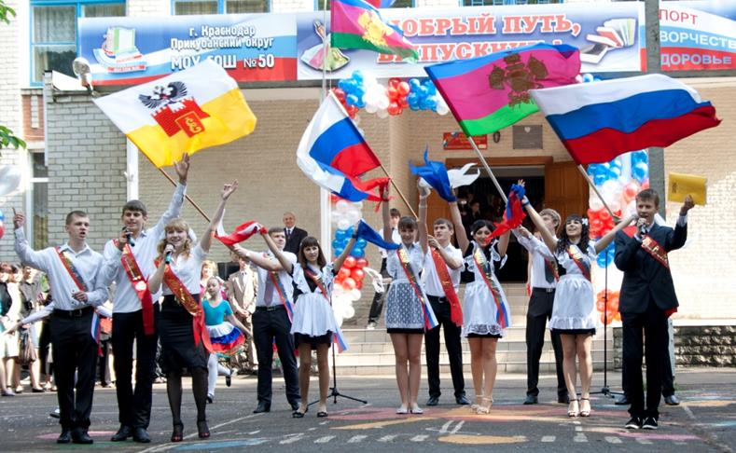
Воспитание чувства патриотизма школьников средствами коллективно-творческой деятельности
«ДЕНЬ ЕДИНОЙ ПЕСНИ»

Slide 10
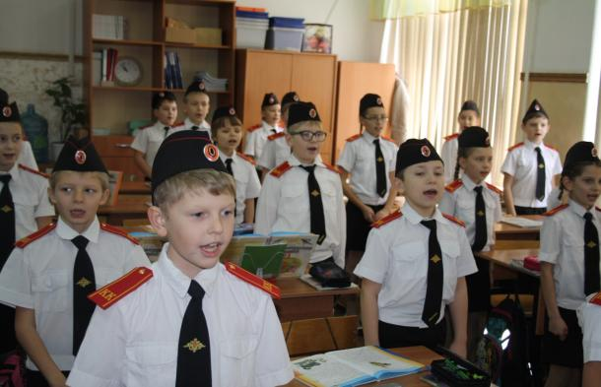
3в класс 4д класс

Slide 11
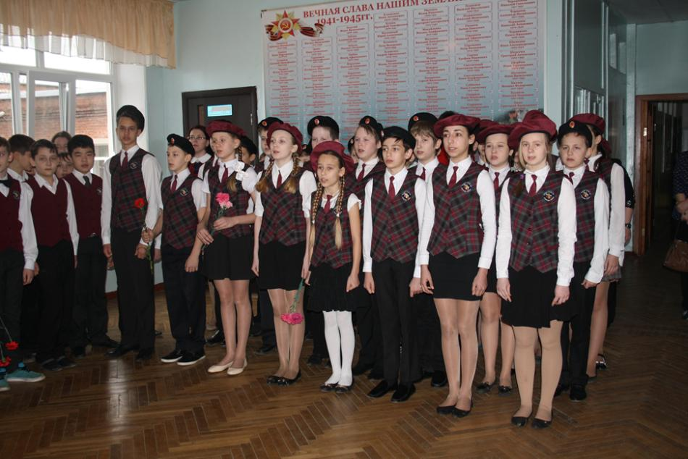

Slide 12
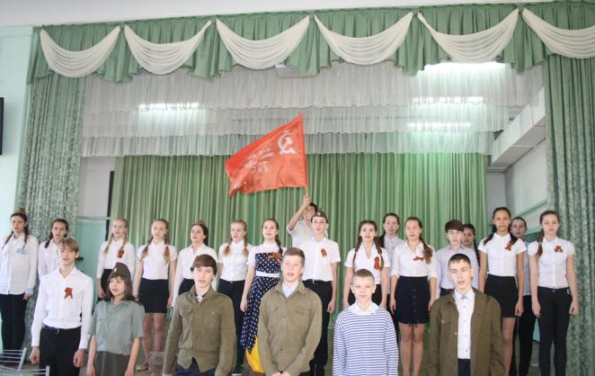
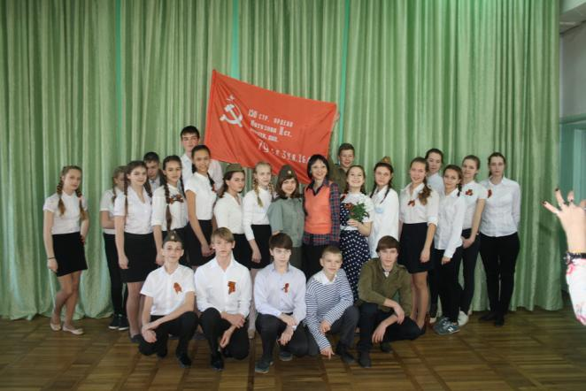

Slide 13
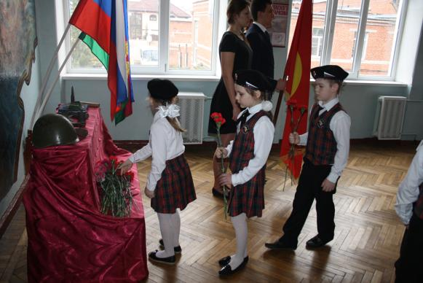

Slide 14
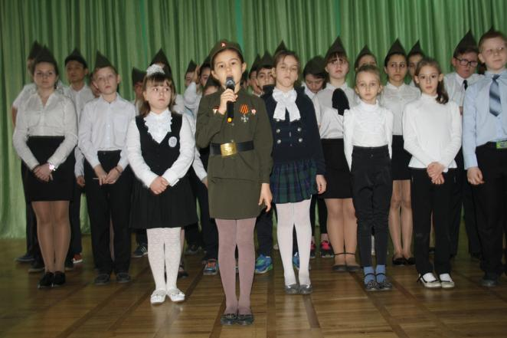
7в

Slide 15
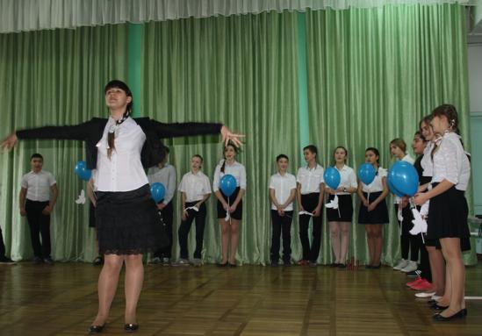

Slide 16
Новые традиции
День единой песни

Slide 18
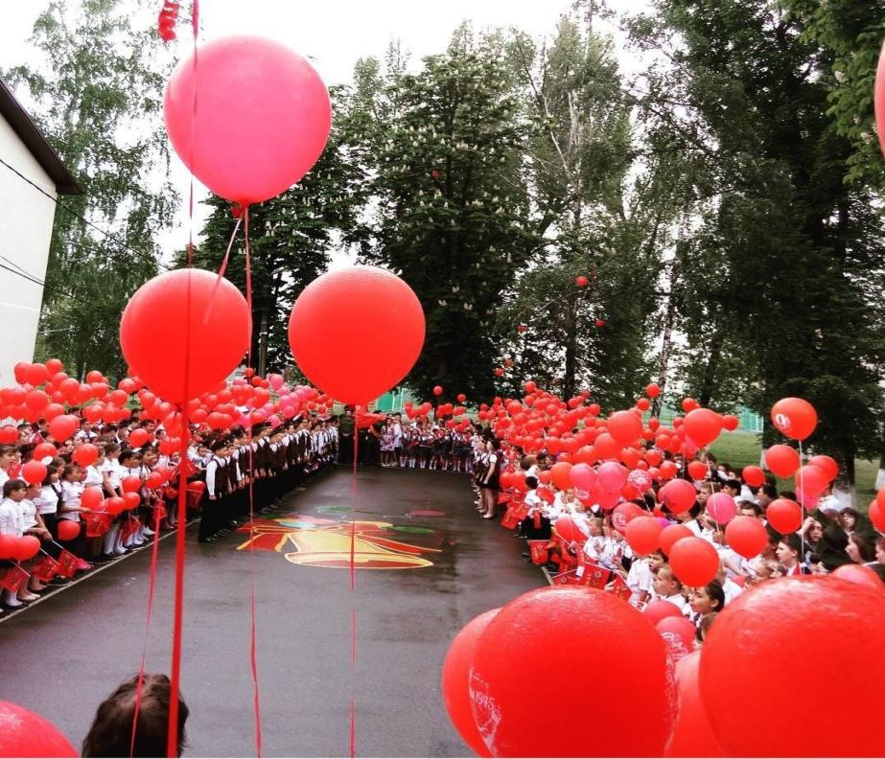

Slide 24
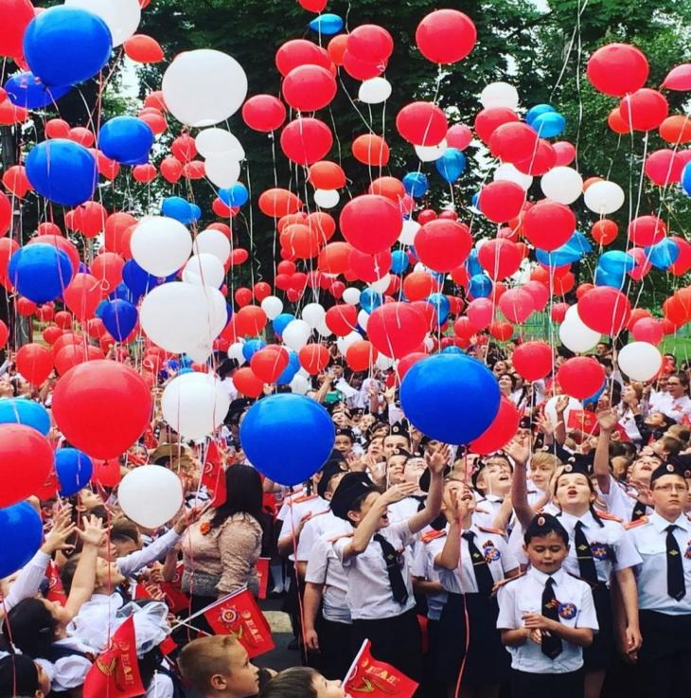

Slide 25
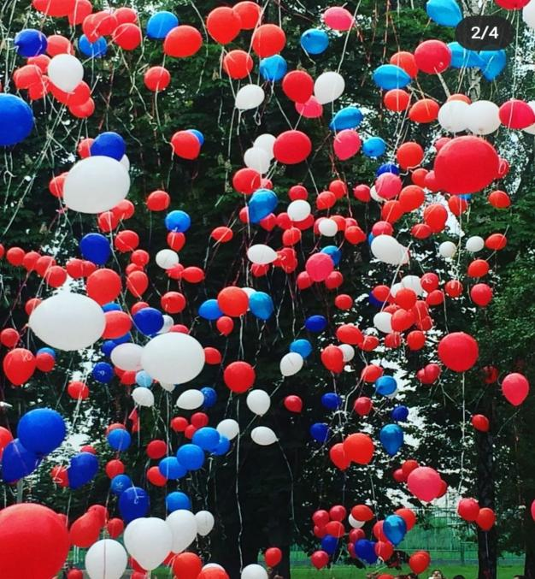

Slide 27
Праздник «Браво!!!» Удачи и успехов в новом учебном году

